Slide 1
Tópicos Avanzados de Redes

Slide 2
Encapsulación de Datos (paso a paso)
PDU

Slide 3
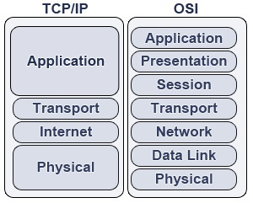
La encapsulación de datos
Básicamente se trabaja con dos modelos bien conocidos: OSI (Open Systems Interconnection) y TCP/IP, siendo el primero casi utilizado solamente para estudiar las redes y el segundo con seguridad ampliamente implementado en las redes actuales. Internet es una red basada en TCP/IP.

Slide 4
La encapsulación de datos
Cuando una aplicación genera datos, como por ejemplo un servidor de correos electrónico enviando el mensaje “Hola”, éstos no pueden ser enviados por la red por si solos ya que, al igual que una carta escrita, se necesitan más datos para poder enviar exitosamente el mensaje.
Una buena analogía para entender el proceso de encapsulación es justamente la utilización de una carta escrita en papel y que es enviada por el servicio tradicional de correos.
En ambos modelos la encapsulación difiere en algunos casos pero en términos generales es parecida. La capa de Aplicación genera el mensaje, esto se llama DATOS a secas. Cada capa tiene lo que se conoce como PDU (Protocol Data Unit) que es el resultado de la capa superior + la información de la misma capa.

Slide 5
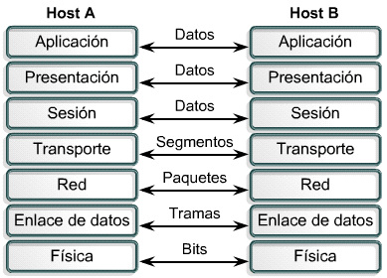
La encapsulación de datos
Las instancias en cada capa son:

Slide 6
La encapsulación de datos
Definiciones según la función del PDU en cada instancia:
Datos: término general que se utiliza en la capa de aplicación para la PDU Segmento: PDU de la capa de transporte Paquete: PDU de la capa de internetwork Trama: PDU de la capa de acceso de red Bits: PDU que se utiliza cuando se transmiten datos físicamente por el medio

Slide 7
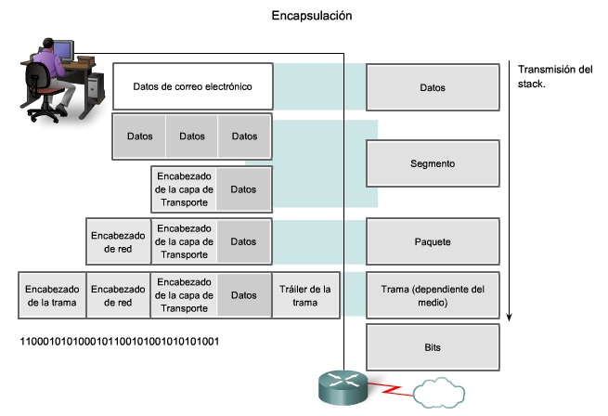
La encapsulación de datos

Slide 8
La encapsulación de datos
Cuando la capa de aplicación genera el mensaje se preocupa de pasarle esos datos a la siguiente capa en el modelo. Si seguimos la referencia de OSI, la capa siguiente será Presentación la cual se preocupa de la interpretación y semántica de los datos. El Tipo de codificación y formato son parte de los datos que ingresa esta capa. Si no existiese la capa de presentación sería lo mismo como enviar una carta escrita en español a una persona que solamente habla japonés. La carta llegaría y haría todo el viaje, no perdería nada de su contenido original, pero el destinatario no podría comprender lo que se envió.

Slide 9
La encapsulación de datos
Cada capa agrega su propio encabezado a la PDU de la capa superior (header) con información específica única. Esto es parte de la encapsulación. Así, la capa de sesión agrega su encabezado de sesión a los datos entregados por presentación. Cuando sesión entrega los datos a la capa de transporte (el cual ya viene con los datos originales de la capa de aplicación + el encabezado de presentación + el encabezado de sesión), se agrega el encabezado de transporte. Esto recibe el nombre de segmento.
Dentro de la información que va en el encabezado de transporte está el tipo de protocolo de transporte (TCP, UDP, número de puerto, etc.). Luego al segmento se le agrega el encabezado de red, que por lo general se trata de tipo IP. Este encabezado incluye campos como dirección IP de origen y destino, TTL, versión del protocolo IP y otros más. En esta capa se habla de “paquete”, que corresponde a la información contenida en un segmento + el encabezado IP

Slide 10
La encapsulación de datos
Este paquete completo se encapsula dentro de una trama cuando pasa a la capa 2. El hecho de encapsular quiere decir que todo el contenido del paquete de capa 3 será puesto dentro de una trama, la cual contiene un inicio de trama (encabezado de capa 2) y un fin de trama (trailer).
Todo este proceso se explica en la siguiente imagen.

Slide 11
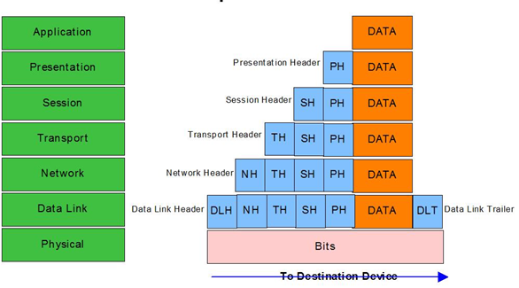
La encapsulación de datos

Slide 12
La encapsulación de datos
La trama, en la cual se pondrá el paquete, es dependiente del medio físico por el cual se vaya a enviar. Si se enviará por cable se puede encapsular en una trama Ethernet o si el medio elegido es el aire se puede optar por encapsular en una trama 802.11 (Wi-Fi).
Una vez que se tenga la información de todas las capas puestas en la trama estas se convierten en bits y son enviadas por el medio físico correspondiente en forma de pulsos de luz (fibra óptica), pulsos de voltaje (cableado convencional), ondas electromagnéticas (radio o Wi-Fi), etc.

Slide 13
La encapsulación de datos
A medida que el mensaje viaja por la red desde el origen hasta el destino, este puede pasar por múltiples dispositivos como routers, switches, Firewall, puentes, entre otros. Cada uno de estos dispositivos desencapsula la trama entrante para encontrar la información que le interesa según su propio funcionamiento.
Un router desencapsulará hasta la capa 3 ya que le interesa ver la dirección IP de origen y sobre todo de destino, mientras que un switch tradicional solamente abrirá la trama hasta determinar la dirección de capa 2 y volverá a encapsular nuevamente para realizar la conmutación.

